Slide 1
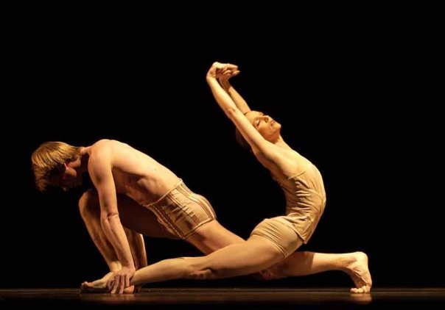
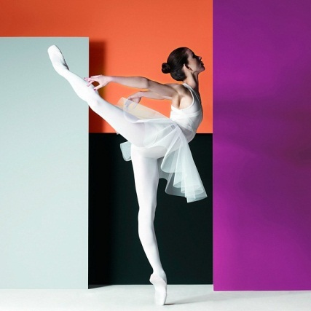
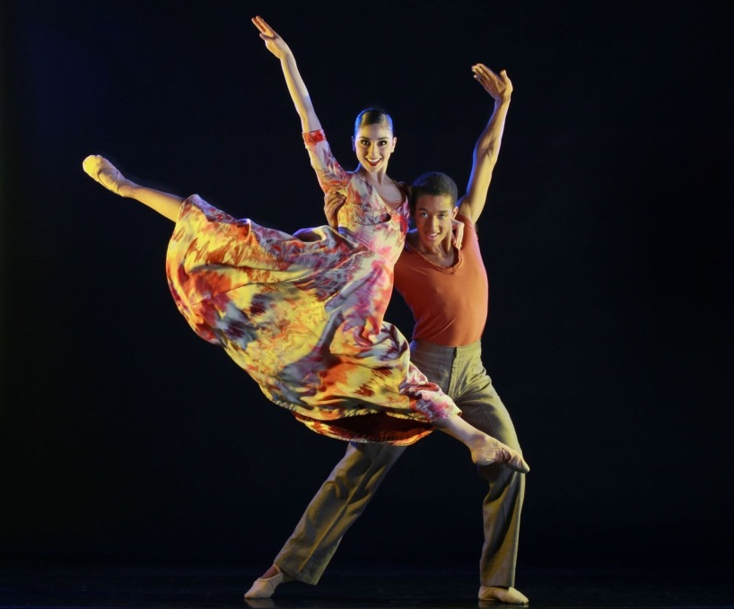
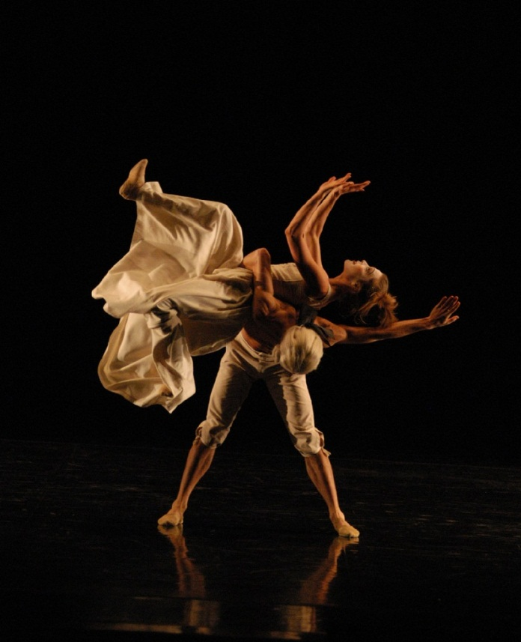
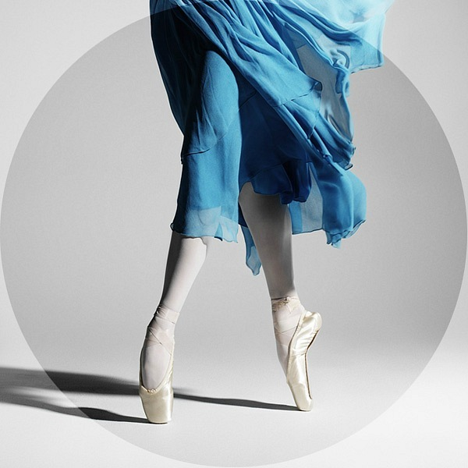
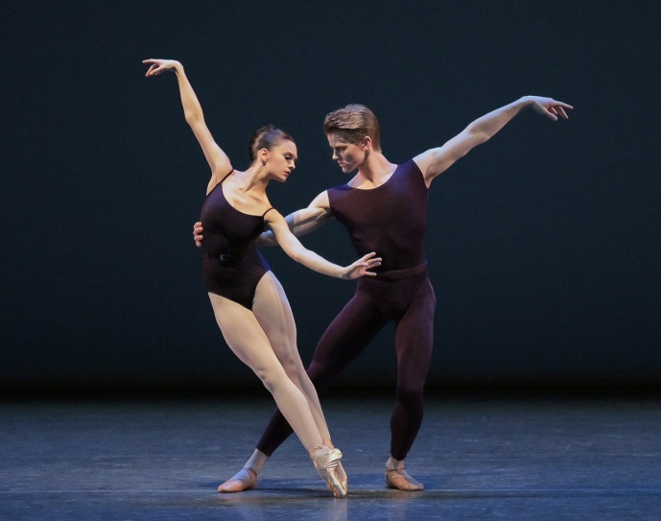
Ballet aujourd'hui

Slide 2
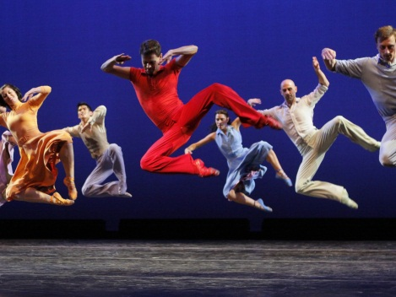
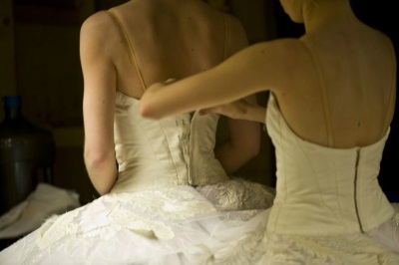
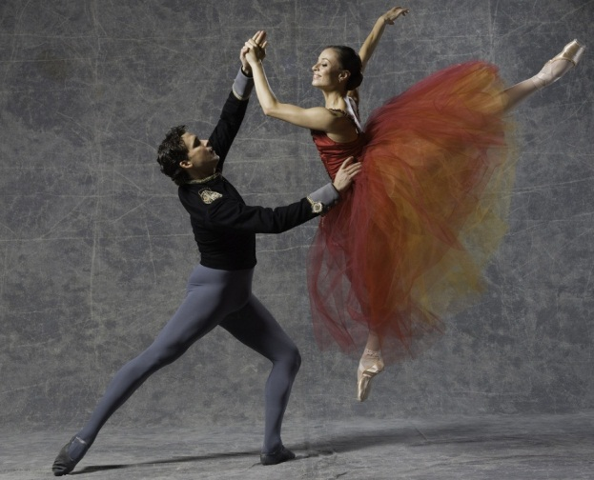
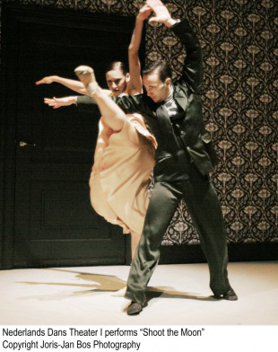
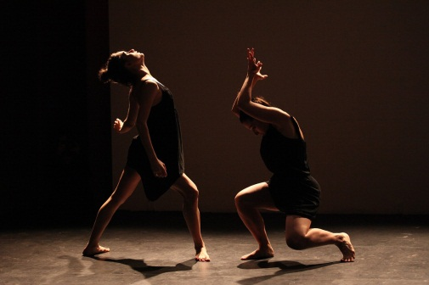
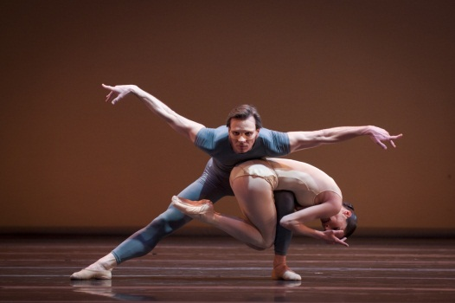
La manière de ballet moderne
XX век значительно повлиял на развитие балетного искусства. Классический стиль постепенно начинает обрастать новыми элементами танца, изменяется и образ каждого танцора. Классический танец становится превосходным базисом для развития абсолютно другого направления в балете. Стоит отметить, что современный танец или балет в стиле модерн начал развиваться в Соединенных Штатах Америки в начале XX века. Развитие современного танца становится для известных балетмейстеров возможностью показать свое мастерство. Ведь в это время русские балетные традиции, сложенные за долгий период времени, практически не пополняются новыми элементами и не учитывают современных тенденций танцевального искусства.
Victoria Jaiani and Fabrice Calmels in After the Rain
Ballet Listen to Me
Jennifer Kronenberg and Carlos Guerra in In the Night

Slide 3
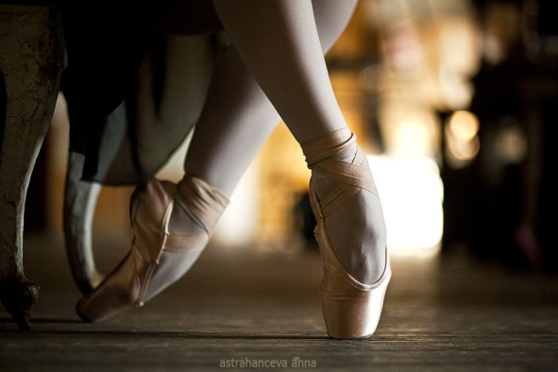
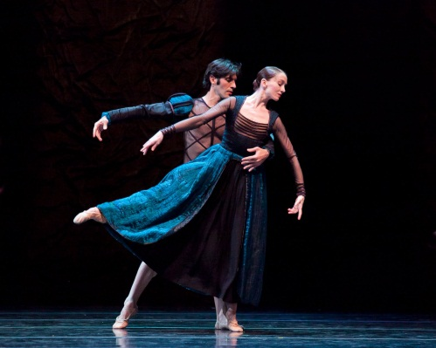
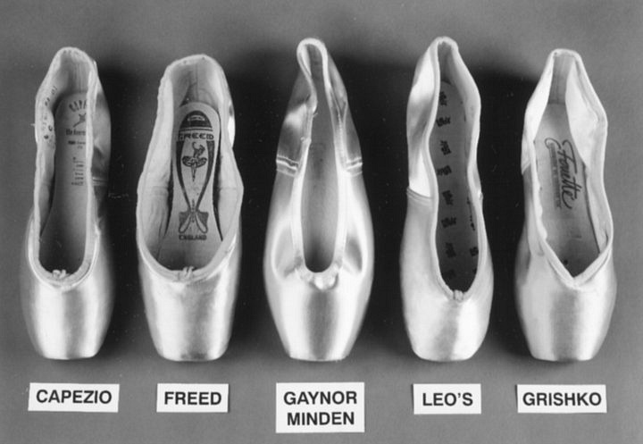
Aureviour обувь сатаны!
Реакцией на такой кризис стало создание балетного стиля модерн. Современное искусство танца должно было способствовать наиболее полному выражению чувств и идей автора в движениях танцоров. В соответствие с этим классические элементы балета пополняются новыми танцевальными позициями. В современном балете нет места уже классическим позициям
ног и рук, а на смену традиционным пачкам у балерин приходят удлиненные одежды, которые
делают образ утонченным.
Современный балет отказывается от сложного выворота ног, от высоких прыжков и удлинений рук и ног. Многие танцоры начинают выступать босиком, а пуанты и пачки не являются основной одеждой балерины.
Современный балет основывается не на сольных партиях отдельных танцоров, на парном выступлении. Кроме того, современный балетный танец, благодаря определенной свободе движения и танца, не стесненной многочисленными правилами, позволяет увлечься балетом уже в зрелом возрасте.
Ведь танец в стиле модерн не требует отличной техники, в нем главное – природная пластика тела, позволяющая выполнять сложные движения. В последнее время современный балет получил широкое распространение. Различные элементы классического балета гармонично сочетаются с новыми танцевальными движениями, что дает свободу вариаций и комбинаций, а это придает
танцу особую выразительность.
Современный балет – это, прежде всего, танец эксперимента.

Slide 4
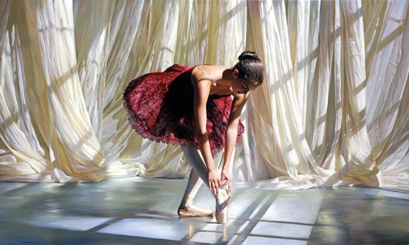
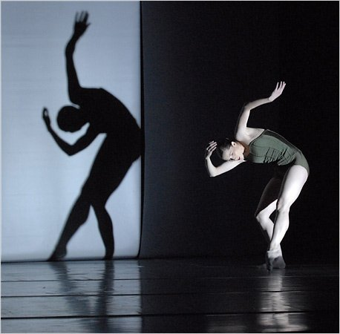
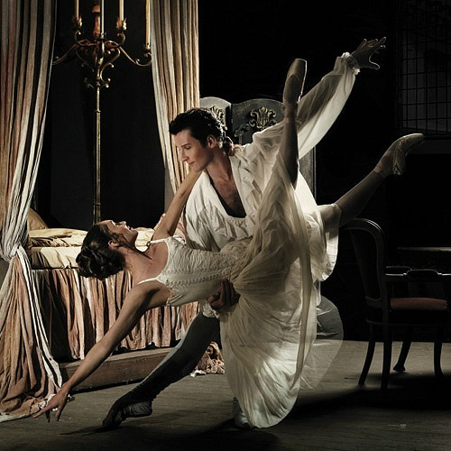
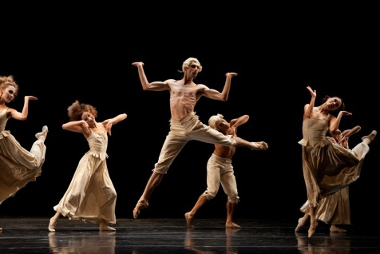
Neo Ballet classique
Кадр из балета Дуато
На смену традиционному классическому балету приходит неоклассический балет, который далеко не отдаляется от наработок предшествующего стиля, однако постоянно находится в поиске нового воплощения танца. Неоклассический балет использует туже терминологию и ту же технику, что и классический танец.
Отличительной же особенностью неоклассического балета является то, что этот стиль в своих танцевальных постановках более стремительный и быстрый. У танцора просто не остается времени на то, чтобы продумать свой поворот или прыжок, в этом балетном стиле все движения должны быть заранее отточены.
Jiri Kylian - Sleepless
Robert Curran and Kirsty Martin in Manon
Por-Vos-photo-by-Sharen-Bradford
Кадры из балета И.Килиана

Slide 5
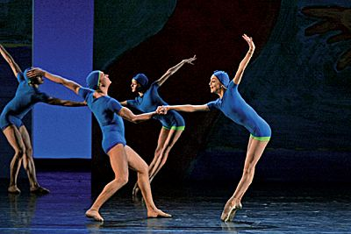
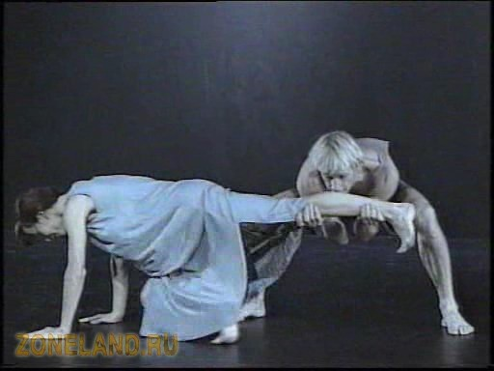
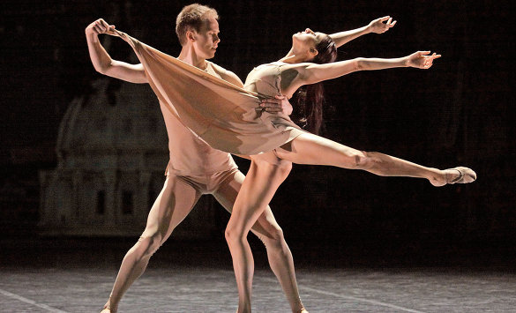
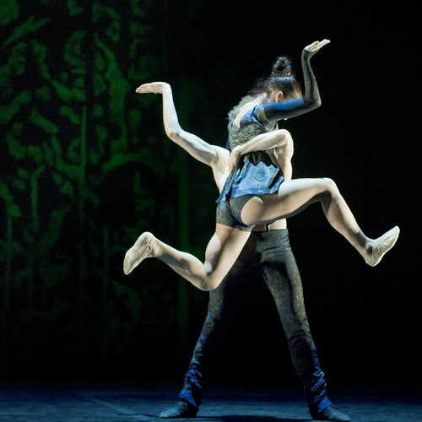
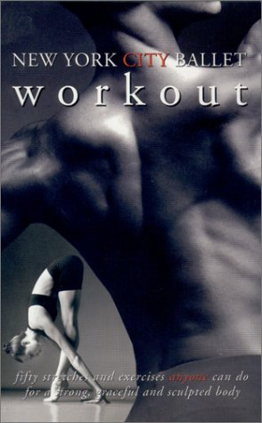
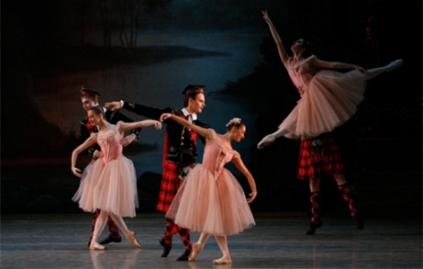
Accompagnement musical
Меняется и музыкальное сопровождение неоклассического балета. На смену размеренного темпа музыки приходит ритмичность. Все эти нововведения требуют от танцора высокого мастерства и техничности. Постановки танца в неоклассическом балете гораздо сложнее, они насыщены сложными элементами. Неоклассический стиль в балете, прежде всего, связан с именем Джорджа Баланчина, который в XX веке на основе классической техники создал абсолютно новое направление в балетном искусстве. Он в первую очередь делает ставку на мастерство танцора.
При этом для Баланчина является не важным сюжет балетного произведения. Большие классические балетные спектакли заменяются маленькими бессюжетными постановками. И если классический балет базируется на сольных выступлениях, то в неоклассическом стиле постановки имеют массовый характер.
Стиль Баланчина становится ведущим в XX веке. Он нарушает многие каноны классического балета, балетмейстер не стремиться наполнить свои произведения драматическими моментами, выразительными пантомимами. В неоклассическом балете на первом месте танец во всех его технических проявлениях. Неоклассический балет получил широкое распространение именно в Соединенных Штатах Америки, где можно было отойти от классических правил и создать совершенно уникальный танец.

Slide 6
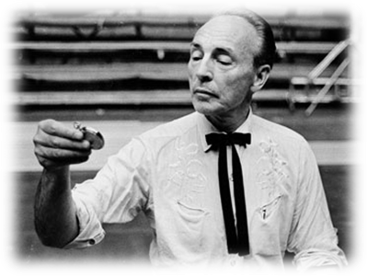
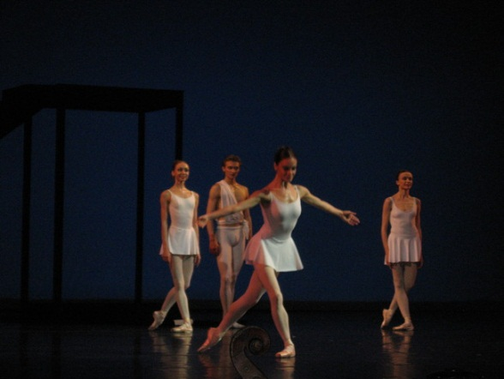
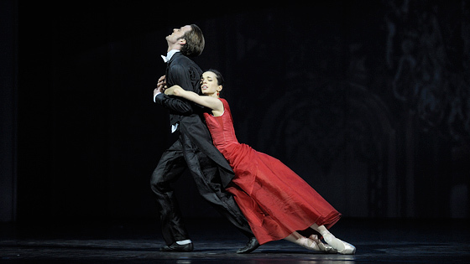
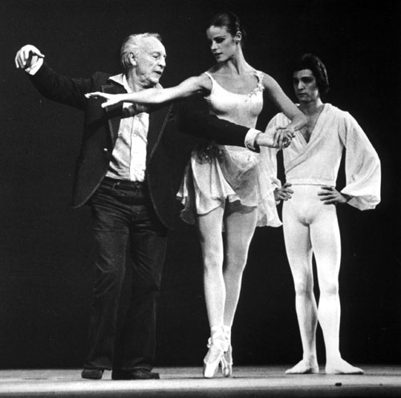
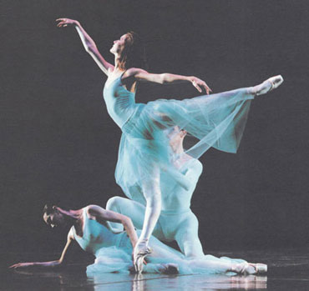
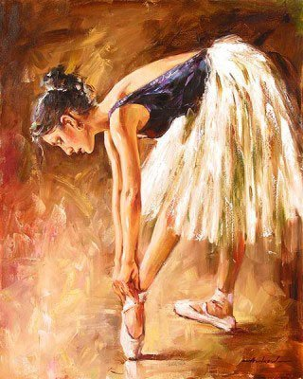
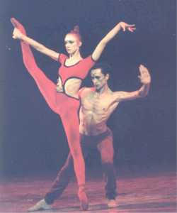
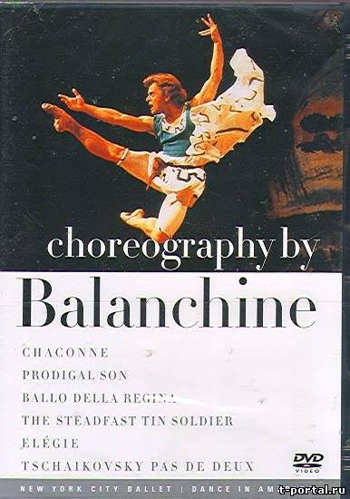
Баланчин и музыка в танце
В 1924 году Д. Баланчин гастролировал в Германии в составе группы артистов, которые
в том же году были приняты в труппу «Русский Балет Сергея Павловича Дягилева».
Здесь Баланчин сочинил в 1925-1929 годах десять балетов и танцы во многих операх театра Монте-Карло.
Среди работ этого периода — спектакли разных жанров: грубоватый фарс «Барабау» (музыка В. Риети, 1925), спектакль, стилизованный под английскую пантомиму «Триумф Нептуна» [музыка Лорда Бернерса (Дж. Х. Турвит-Уилсон), 1926], конструктивный балет «Кошка» французского композитора Анри Соге (1927) и др.
В поставленном им балете «Блудный сын» Сергея Сергеевича Прокофьева (1929) ощущалось влияние Всеволода Эмильевича Мейерхольда, балетмейстера и режиссера Н. М. Фореггера, Касьяна Ярославовича Голейзовского.
Впервые черты будущего «стиля Баланчина» выявились в балете «Аполлон Мусагет», в котором хореограф обратился к академическому классическому танцу, обновляя и обогащая его для адекватного раскрытия неоклассицистской партитуры Игоря Федоровича Стравинского.

Slide 7
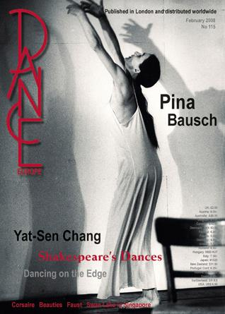
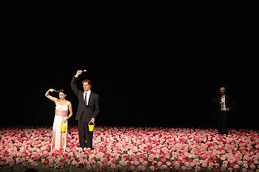
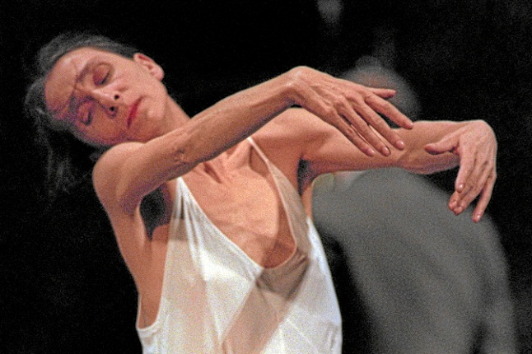
Мне не интересно, как люди двигаются, мне интересно, что ими движет
MODERN
Если танцор стремится показать, что гравитации нет, то это балет.
Если танцор стремится показать, что гравитация его гнетет, то это модерн.
Танец модерн — направление в танцевальном искусстве, появившееся в начале XX века как результат ухода от строгих норм балета, в пользу творческой свободы хореографов.
От балета отталкивался свободный танец, создателей которого интересовала не столько новая техника танца или хореография, сколько танец как особая философия, способная изменить жизнь. Это возникшее в начале XX века движение (родоначальницей пластического балета считается Айседора Дункан) служило истоком многих направлений современного танца и дало импульс реформе самого балета.
В спектакле использована музыка Генри Персела (Henry Purcell) из опер "Королева фей" (Fairy Queen) и "Дидона и Эней" (Didon et Enee). Арии из опер звучат в исполнении Вивиан Дженнифер (Jennifer Vyvyan), Джанет Бейкер (Janet Baker), Джон Ширли Куирк (John Shirley Quirk) и Онор Шеппард (Honor Shepard).
Спектакль "Кафе Мюллер", поставленный в 1978 году, основан на личных детских и юношеских воспоминаниях хореографа. Действие происходит в пустом кафе, где люди, которые потеряли надежду и способность любить, одиноки. Именно это одиночество и танцует Пина Бауш. Танец становится лишь одним из средств выражения внутреннего мира человека и его переживаний. Артисты вуппертальского Танцтеатра рассказывают с помощью танца истории о себе. "Мне не интересно, как люди двигаются, мне интересно, что ими движет",- эта фраза Пины Бауш стала философией ее творчества".
Пина Буш

Slide 8
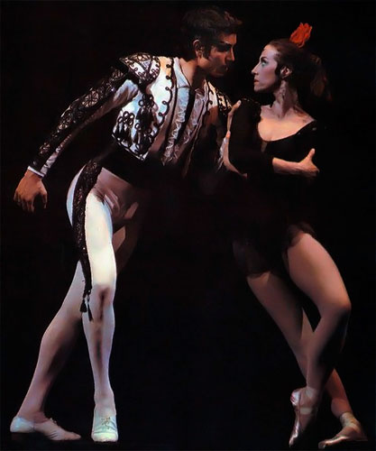
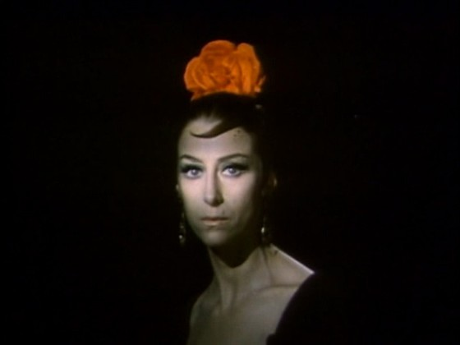
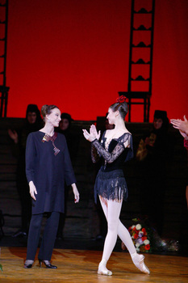
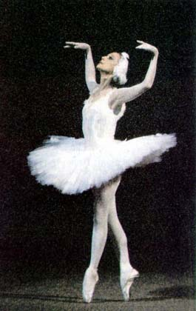
Модерн в мире и в СССР
М. Бежар
Морис Бежар – один из талантливейших хореографов современного мира, имя которого в стране Советов произносили шепотом. «Бежар – это либо секс, либо Бог». А ни того, ни другого в СССР не признавали.
Увидев его балет «Болеро» знаменитая на тот момент Майя Плисецкая «влюбилась» в этот танец. Она грезила о работе с прогрессивным французским хореографом. Они с мужем, композитором Р. Щедриным составляли мощный тандем в искусстве, который пугал советскую власть.
Плисецкая и Щедрин
Ее смело можно назвать танцовщицей Кеннеди и КГБ, двусмыслен-
ность положения артистов, особенно знаменитых, в СССР олицетворяет ее личность.
Ее слава началась в 1945 году, ей было 19. Публика сразу ее заметила, благодаря знаменитым прыжкам Маий Плисецкой. «Лебедя» она начала исполнять в 1942 в чистейшей традиции русской романтич-
еской школы.
Плисецкая стала живой легендой после Галины Улановой. Скандальной была не только ее работа с Бежаром, но и постановка «Кармен», но по мнению многих искусствоведов, это ее лучшая работа.
Плисецкая написала замечательную книгу о своей жизни, и творчестве: « Майя Плисецкая, 30 лет спустя»

Slide 9
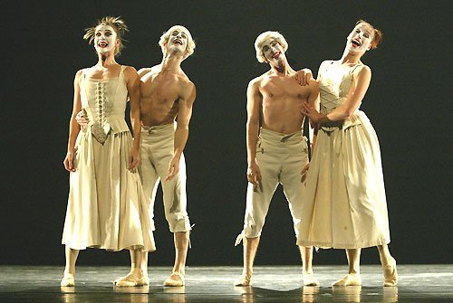
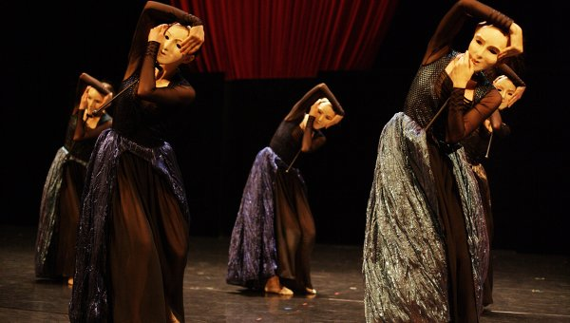
Новые шаги…
И. Килиан
Хореограф. Родился в 1947 году, в Праге.
После создания, в течение многих лет, уникального и очень личного стиля в хореографии - Килиан всё ещё ищет вдохновения из других источников, для изучения новых задач и границ, которые ему необходимо преодолеть.
«Вчера это история, завтра тайна, но сегодня это подарок. Вот почему я называют это «настоящим» [Иржи Килиан]
Н. Дуато
На́чо Дуа́то, собственно Хуан Игнасио Дуато Барсиа (исп. Nacho Duato, Juan Ignacio Duato Barcia , 8 января 1957, Валенсия) – испанский танцовщик и хореограф.
Учился балету в Rambert Dance Company в Лондоне, у Мориса Бежара в Брюсселе и в Американском балетном театре Элвина Эйли в Нью-Йорке. Начал карьеру танцовщика в шведском балете Биргит Кульберг, через год присоединился к Нидерландскому балетному театру под руководством Иржи Килиана. С начала 1980-х годов выступает как хореограф, с 1988 – хореограф Нидерландского балетного театра вместе с И.Килианом и Хансом ван Маненом. Как постановщик работал с крупнейшими балетными труппами мира. С 1990 – художественный директор Национальной балетной компании Испании.
В 2010 году досрочно прервал контракт в Национальной балетной компании Испании и объявил, что 1 января 2011 года начинает работу в Михайловском театре оперы и балета Санкт-Петербурга в должности художественного руководителя балета[1].. В марте 2011 на сцене театра пройдет премьера балета Nunc Dimittis, поставленного Начо Дуато на музыку Арво Пярта

Slide 10
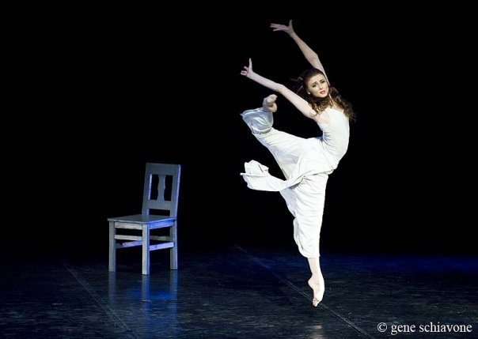
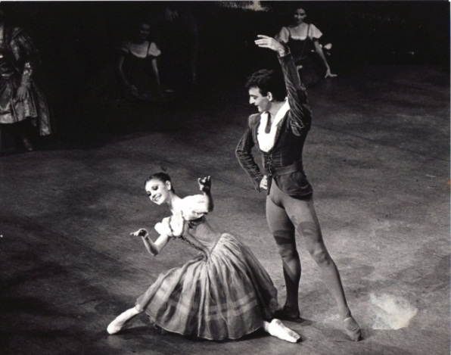
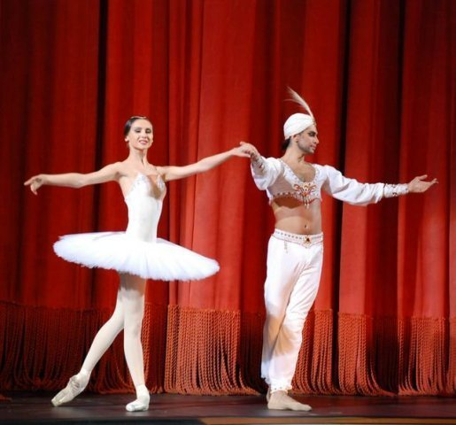
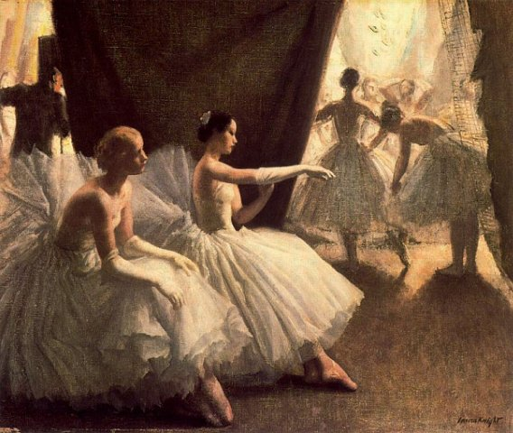
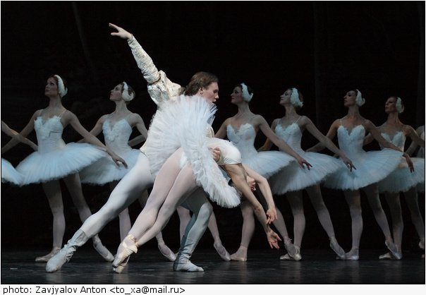
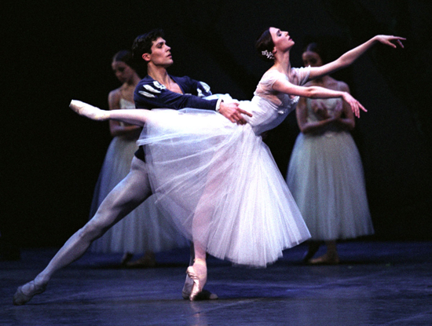
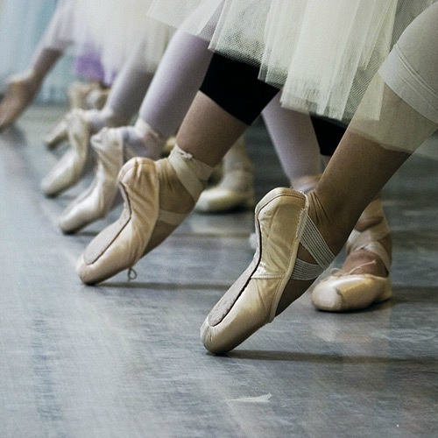
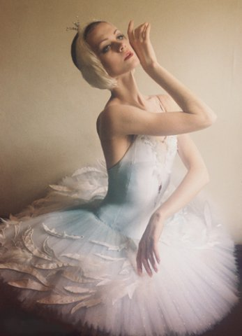

Slide 11
Балет сегодня…
На данный момент в России сохраняется полная приверженность классическому балету, мало, что измелилось после Петипа и Плисецкой.
Однако, многие хореографы из Европы приезжают в Россию, со своими балетами и наработками.
Русские сезоны Дягилева восстанавливаются не только во Франции, но и в Америке, русским танцовщиком и художественным руководителем Марисом Эдуардович Лие́па.
Как сказал еще Фокин6 « Самое красивое движение человека- это движение вперед».
Балет, продолжает свое «шествие» по миру, двигаясь вперед,
демонстрируя все новые грани….
Кадр из балета «кармен» Р. Пети

Slide 12
Библиографический список:
1.http://intoclassics.net/news/2009-10-17-9921
2. http://nsu.ru/art_center/dstudio/rus/styles.htm
3. http://vse-o-balete.blogspot.com/2008/08/blog-post_4402.html
4. http://t-portal.ru/load/32-1-0-844
5. http://balet-v-teatre.ru/neoklassicheskijj-balet.html

